Slide 1
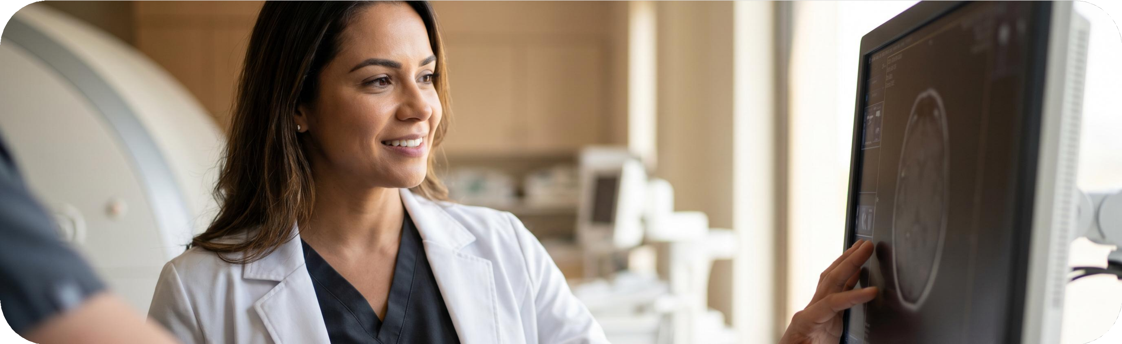

PROPOSTA C O M E R C I A L | L U M I A X B Y D A S A
#RAZÃO SOCIAL#
#MES#

Slide 2

P R O P O S T A C O M E R C I A L | L U M I A X B Y D A S A
Operações estruturadas geram resultados sólidos e pacientes satisfeitos.
Mais agilidade nos laudos, segurança clínica e escala de crescimento para a sua unidade.

Slide 3
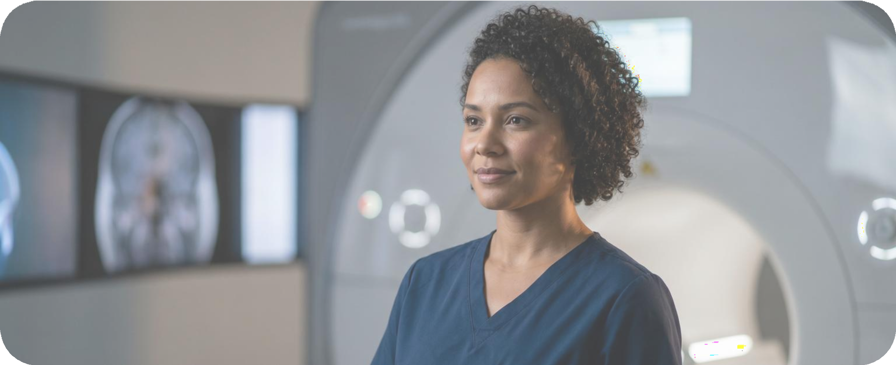




PROPOSTA C O M E R C I A L | L U M I A X B Y D A S A
Telediagnóstico com DNA Dasa:
Especialistas à sua disposição,
a qualquer hora
Operação de laudos à distância 24h,
7 dias por semana, 365 dias por ano.
Acesso imediato a especialistas e subespecialistas do time Dasa.
Suporte completo em Radiologia e Métodos Gráficos.
Comunicação médica integrada e ágil com o seu time operacional.

Slide 4


Transformando tecnologia em resultados clínicos e operacionais
PROPOSTA C O M E R C I A L | L U M I A X B Y D A S A
Laudos de AVC em até 1h.
Benefício: Redução drástica de risco clínico e decisões rápidas.
Subespecialistas em plantão.
Benefício: Segurança técnica mesmo nos casos mais complexos.
Modelo
“Pay-per-report”. Benefício: Eliminação de custos fixos e previsibilidade financeira.
Integração sistêmica completa.
Benefício: Fluidez operacional e ganho de produtividade.

Slide 5
Escala que gera confiança:
Mais de 7,4 milhões de exames laudados por ano
PROPOSTA C O M E R C I A L | L U M I A X B Y D A S A

Slide 6




_{7.403.955} Exames de Imagem
PROPOSTA C O M E R C I A L | L U M I A X B Y D A S A
Volumetria de
Exames de Imagem Dasa
2025
e Métodos Gráficos
1.075.886 exames de Ressonância Magnética
267.906 exames de Densitometria Óssea
471.503 exames Métodos
Gráficos
472.328 exames de Tomografia Computadorizada
790.200 exames de Raio-X
3.904.016 exames de
Ultrassonografia
241.310 exames de
Eletrocardiograma
9.625 exames de PET-CT
97.840 exames de Holter
373.747 exames de Mamografia
37.335 exames de
Cintilografia
132.353 exames de
MAPA

Slide 7
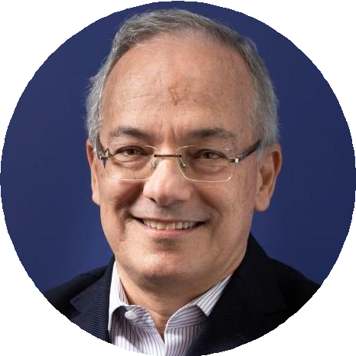

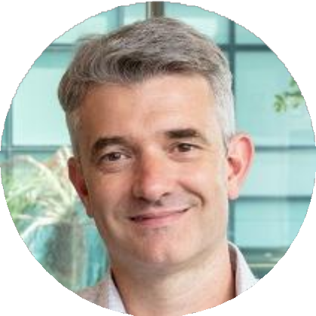

Corpo Clínico e Liderança Estratégica
PROPOSTA C O M E R C I A L | L U M I A X B Y D A S A
Dr. Romeu Domingues
Presidente do Conselho
Dr. Alexandre Valim Diretor de Produção RDI (América Latina)
Dr. Leonardo Vedolin
Vice-Presidente Médico
Dr. Giancarlo Domingues
Gestor Médico Lumiax
Fellow em Ressonância Magnética pela
Universidade de Harvard.
Pioneiro na introdução de tecnologias PET-CT e 3.0T MRI na América Latina.
Sócio-fundador de marcas referência (CDPI e Multi-Imagem).
Doutor em Medicina pela UFRGS e Mestre pela UFRJ.
Especialista em Neurorradiologia com sólida atuação em governança médica.
Membro titular do Colégio Brasileiro
de Radiologia (CBR).
Especialista em RM Músculo-Esquelética e Diagnóstico por Imagem.
MBA em Health Tech pela FIAP, focado na inovação digital em saúde.
Liderança direta da operação e
qualidade médica Lumiax.
Formado pela FMUSP com especialização em Radiologia Músculo-Esquelética.
MBA em Gestão pela FGV.
Mais de 11 anos liderando operações médicas na maior rede de saúde do país.

Slide 8

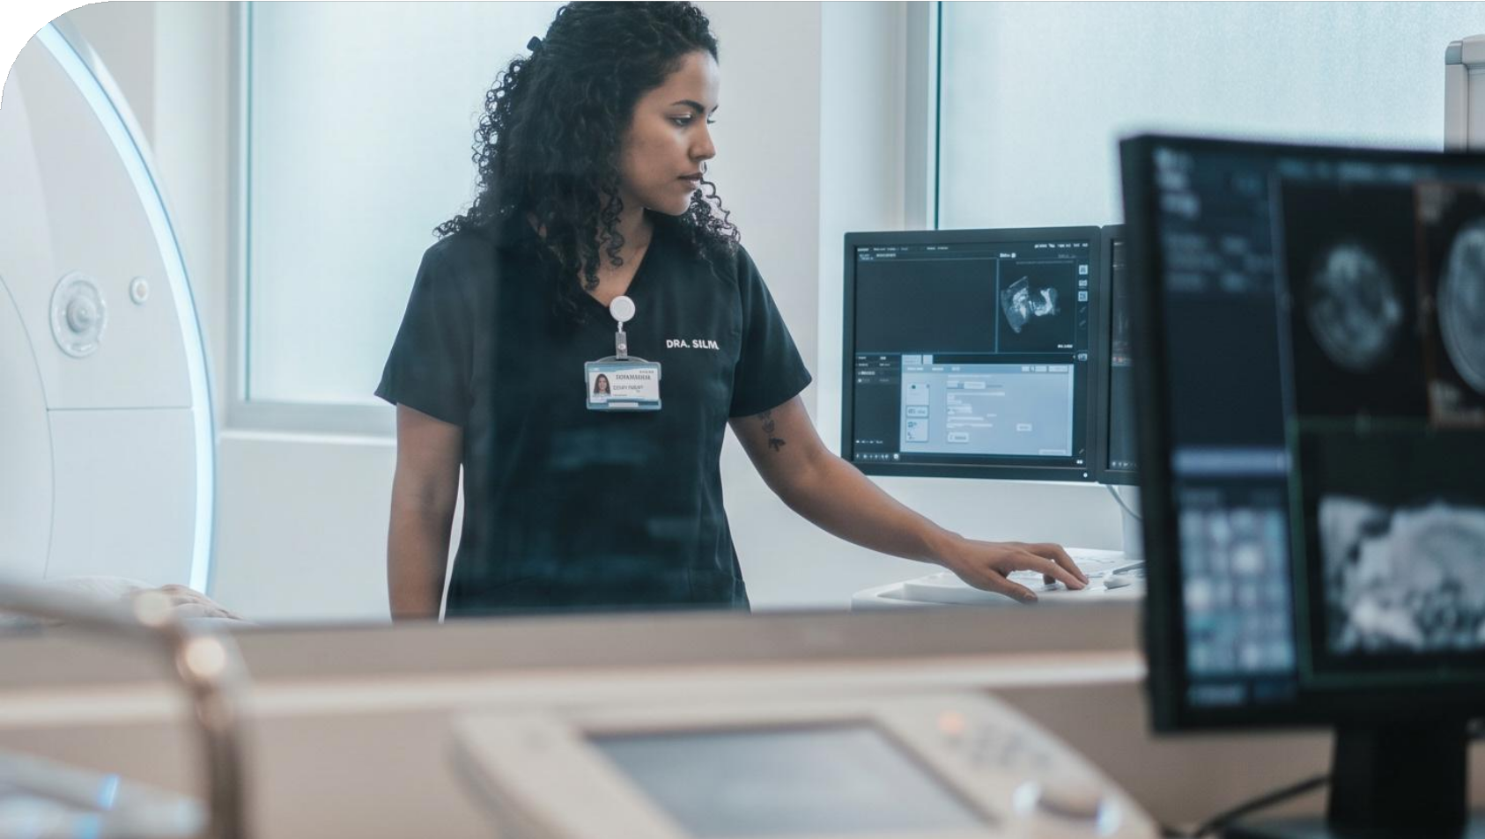


Cobertura completa
para sua clínica ou hospital
PROPOSTA C O M E R C I A L | L U M I A X B Y D A S A
Imagem:
Tomografia Computadorizada, Angio TC, Angio TC Coronariana, Colonografia, Enterotomografia de Abdômen e Odontológicos. Ressonância Magnética, Angio RM, Ressonância Cardíaca, RM de Mama, Enteroressonância de Abdômen, TC e RM Desfiladeiro Torácico (SDT).
Raio-X, RX OIT, RX com Contraste, RX EED, RX Escanometria e Odontológico.
Mamografia, Densitometria Óssea. Medicina Nuclear.
Métodos Gráficos: ECG, M.A.P.A., Holter, EEG e Espirometria.
Especialidades: Medicina Interna, Neurologia, Cardiologia, Musculoesquelético, Pneumologia e Mastologia.

Slide 9
PROPOSTA C O M E R C I A L | L U M I A X B Y D A S A
Procedimento | Valor Rotina 7h às 19h dias úteis | Valor Urgência 7h às 19h dias úteis | Valor Urgência Plantão 19h às 7h, Finais de Semana e Feriados
Tomografia (Geral) | #Tomografia Normal# | #Tomografia Urgente# | #Tomografia Plantao#
Angio Tomografia | #Angiotomografia Normal# | #Angiotomografia Urgente# | #Angiotomografia Plantao#
Angio Tomografia Coronariana | #Angiotomografia Coronariana Normal# | #Angiotomografia Coronariana Urgente# | Não se Aplica
Ressonância Magnética (Geral) | #Ressonância - Normal# | #Ressonância - Urgente# | #Ressonância - Plantao#
Angio Ressonância | #Angioressonancia Normal# | #Angioressonancia Urgente# | #Angioressonancia Plantao#
Laudos de Protocolo AVC | Não se aplica | R$ 61,10 | R$ 149,80
Raio X | #Raio-x Normal# | #Raio-X Urgente# | #Raio-x Plantao#
Raio X (Padrão OIT) | #Raio-x OIT# | Não se aplica
Raio X Com Constraste | #Raio-X Contrastado# | Não se aplica
Raio-X Escanometria | #Raio-X Escanometria# | Não se aplica
Raio X EED | #Raio-X EED# | Não se aplica
Mamografia | #Mamografia# | Não se aplica
D.O. | #Densitometria Óssea# | Não se aplica
Exames de rotina serão laudados em até 48 horas úteis. Urgências em até 4 horas.
Urgências de Raio X, Tomografias e Ressonância Magnética são atendidos na urgência nas 24h.
Laudos de Protocolo AVC prazo até 1h. Laudos de Plantão de RM prazo até 4h. Sempre importante sinalização.
Laudos de Plantão possuem valores especiais conforme indicado, entre 19h e 7h, finais de semana e Feriados.
Exames de Abdômen Total (Superior e Pelve) serão cobrados como 2 exames. Sempre importante o pedido médico em sistema.

Slide 10
PROPOSTA C O M E R C I A L | L U M I A X B Y D A S A
Procedimento | Valor Por Exame | Prazo de Liberação
EXAMES ESPECIALIZADOS
Tomossíntese Mamária | #Tomossíntese Mamária# | 48h úteis
Ressonância Magnética Cardíaca | #Ressonância Magnética Cardiaca # | 48h úteis
Ressonância Magnética de Mamas (Bilateral) | #Ressonancia Magnética de Mamas (Bilateral)# | 48h úteis
Ressonância Magnética de Corpo Inteiro | #Ressonancia Magnética de Corpo Inteiro# | 48h úteis
Tomografia de Corpo Inteiro | #Tomografia de Corpo Inteiro# | 48h úteis
PET-CT | #PET-CT# | 72h úteis
PET-CT AMILÓIDE | #PET-CT AMILÓIDE# | 72h úteis
CINTILOGRAFIA GERAL | #CINTILOGRAFIA GERAL# | 72h úteis
CINTILOGRAFIA DO MIOCÁRDIO | #CINTILOGRAFIA DO MIOCÁRDIO# | 72h úteis
CINTILOGRAFIA COM TRODAT | #CINTILOGRAFIA COM TRODAT# | 72h úteis
Exames de Abdômen Total (Superior e Pelve) serão cobrados como 2 exames.

Slide 11
PROPOSTA C O M E R C I A L | L U M I A X B Y D A S A
Procedimento | Prazo de Entrega | Valor Unitário
Eletrocardiograma | 10 minutos | #ELETROCARDIOGRAMA (ECG 10 MINUTOS)#
Eletrocardiograma | 2 horas úteis | #ELETROCARDIOGRAMA (ECG 24 HORAS)#
MAPA | 24 horas úteis | #MAPA#
Holter | 24 horas úteis | #HOLTER#
Eletroencefalograma Simples | 24 horas úteis | #ELETROENCEFALOGRAMA SIMPLES#
Eletroencefalograma Prolongado | 24 horas úteis | #ELETROENCEFALOGRAMA PROLONGADO#
Mapeamento Cerebral | 24 horas úteis | #ELETROENCEFALOGRAMA COM MAPEAMENTO CEREBRAL#
Espirometria | 24 horas úteis | #ESPIROMETRIA#
Espirometria com Broncodilatador | 24 horas úteis | #ESPIROMETRIA COM BRONCODILATADOR#
* Nesses valores estão inclusos: instalação sistêmica, treinamento, acompanhamento e produção.
** Para Laudos de Eletrocardiograma em 10 min atuamos nas 24 horas por dia.
*** Não há volumetria mínima, demanda livre e cobrança feita a partir dos exames laudados.

Slide 12
PROPOSTA C O M E R C I A L | L U M I A X B Y D A S A
CNPJ: #CNPJ# #ID# RAZÃO SOCIAL: #RAZÃO SOCIAL#
Taxa de Implantação: Não há.
Proposta: Conforme produção.
Prazo de pagamento: Mês subsequente a prestação de serviços até 10 dia útil do mês.
Forma de pagamento: Boleto bancário.
Faturamento e formato de faturamento: Mensal
Prazo de contrato: 1 ano com renovação automática.
Prazo de implantação: 30 dias após assinatura do contrato.
Reajuste Anual: 100% do IPCA.

Slide 13
Contato
#RESPONSAVEL#
Especialista Lumiax
#EMAIL# | #TELEFONE#
Vamos crescer
juntos?

